Slide 1
编译原理课设 交流PPT
李洋，杨宏琛

Slide 2
一、课程设计任务和目的

Slide 3
1. 任务
按照源语言（MiniPascal语言）的语法和语义，设计并实现相应的编译程序。编译程序可以对于源程序进行词法分析、语法分析、语义分析以及错误处理与恢复，并将源程序转换成等价的 C 程序。最后给出各阶段的设计文档和实现成果。
2. 目的
原理：词法分析、语法分析、语义分析、（中间）代码生成
技术：基于自动机的分析技术、语法制导翻译技术
综合能力：分析问题、问题分解、解决方案、方案实施表达、沟通交流

Slide 4
二、具体实现

Slide 5
1. 开发环境：
考虑到开发效率，我们使用python语言开发。使用github进行版本控制，程序运行于windows平台。
2. 规划：
使用lark库，可以根据输入的EBNF范式，自动实现词法分析和语法分析。之后遍历获取到的AST，对其进行语义分析，代码生成。

Slide 6
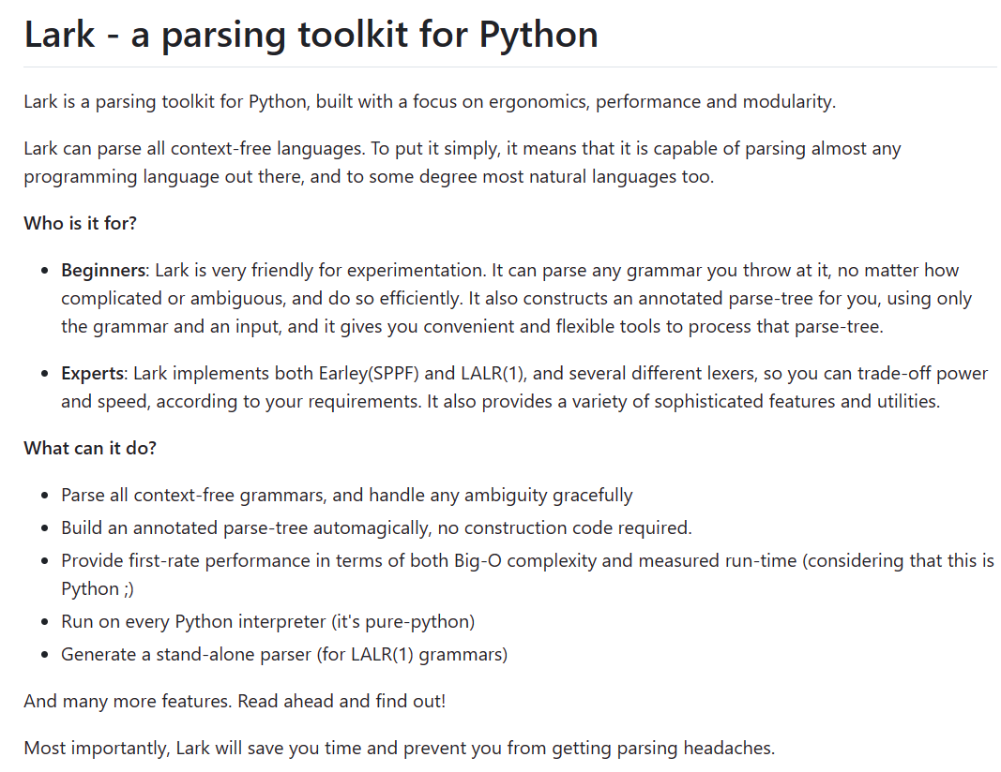

Slide 7
3. 详细步骤：
①手动实现源文件预处理
1）删除源代码中的注释
2）统一标识符的大小写
3）生成不包含注释和预处理指令的纯源代码.pas文件
②词法分析
1）根据词法约定处理源程序
2）跟踪单词在源程序中的位置信息，用于错误报告
3）返回单词类型码和属性值，把信息交给语法分析器

Slide 8
③语法分析
根据 MiniPascal 文法进行分析，构建抽象语法树，为后续语义分析做准备。
④语义分析
1）类型系统：
符号的类型包括基本类型、数组类型。
表达式（id/运算/赋值/过程函数调用等）的类型计算与转换。
类型转换失败时的错误处理。
2）符号表的建立。
3）符号解析。包括符号引用不合法时的错误处理。

Slide 9
⑤中端优化
语义分析阶段主要专注于类型系统和符号解析。而中端优化部分，考虑再次遍历AST，进行编译优化。如常量传播、公共子表达式消除、死代码消除
⑥代码生成
为 MiniPascal 语言的每个结构(表达式、语句等)手动设计C语言的对应代码。管理运行时存储区(如符号表信息、临时变量等)。

Slide 10
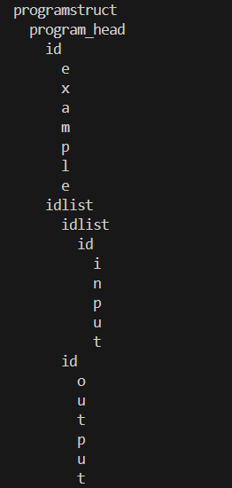
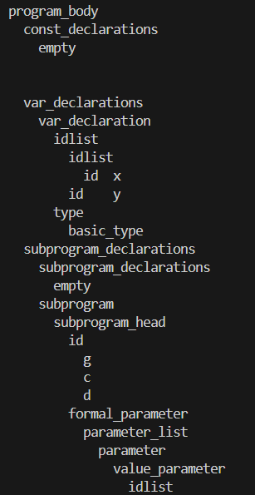
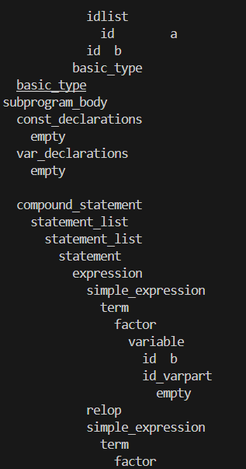
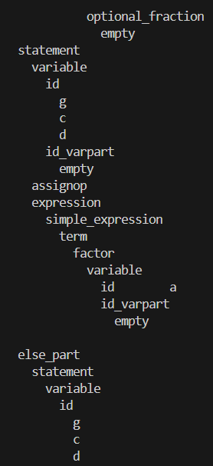
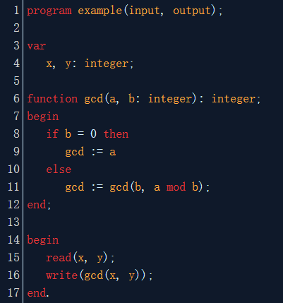
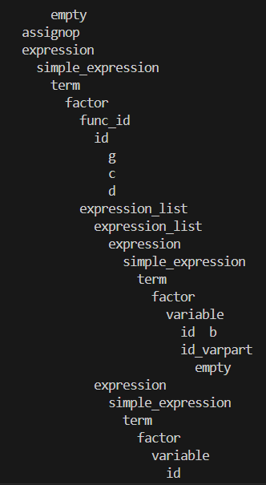
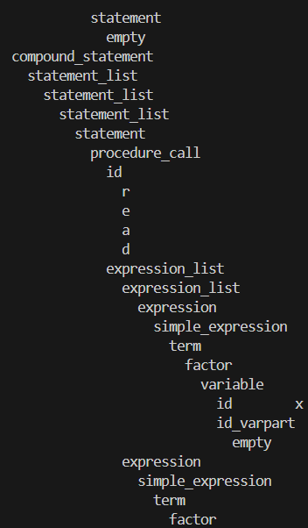
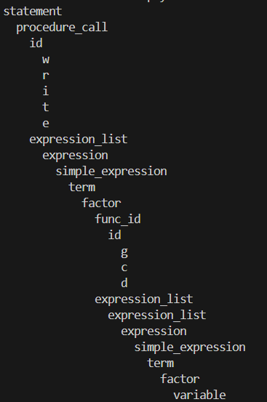
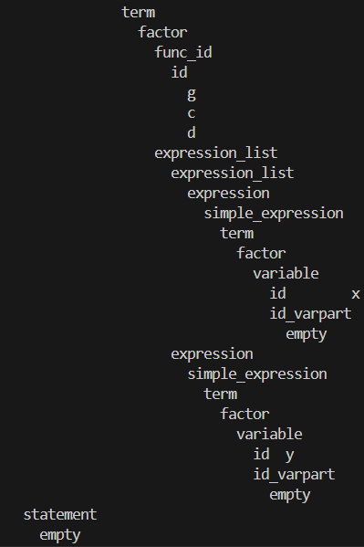
4. 主要数据结构：
①AST：
语法分析器的返回是一颗AST。后续的语义操作都依赖于此

Slide 11
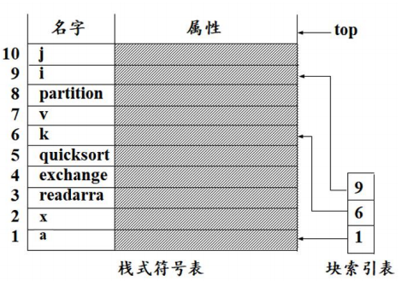
②符号表：
我们的符号表采用栈式哈希表。每个块作用域独立产生一个哈希表，多个哈希表之间构成栈式结构
在课程PPT中的 “栈式符号表” 的基础上，把块内符号组织成哈希表，便于查找。

Slide 12
THANK YOU

